Slide 1
桜木町・関内の昔の建物を３Dで疑似体験

Slide 2
プロジェクトの目的
横浜市桜木町・関内の資料館や博物館等で歴史的建造物の補足資料として使用可能なソフトの作成。
横浜の歴史や建造物に興味がある人、博物館に来館した人が見て楽しむことができるソフトの作成。

Slide 3
プロジェクトの目標
桜木町・関内にある建造物の3Dモデルを手軽にあらゆる視点から見ることで歴史に触れられるソフトの作成。
建造物を3Dモデルで再現をしたものを横浜市内の資料として博物館に来館した人に補足資料として見てもらう。
色んな角度から見てもら。

Slide 4
どうして 関内・桜木町の建造物の再現なのか？

Slide 5
あまり知られていない桜木町・関内は歴史的な建造物が多くあるという事を身近な人にも知ってもらうため
劇的な変化を起こしている桜木町・関内は知られてない歴史がたくさんある
それらを知ってもらうために今回関内・桜木町の再現を行った。

Slide 6
再現理由
横浜は文化の最先端を行っており、異国の雰囲気を出した建物や歴史的に古い建物がたくさんあります。それらを見やすい形で見てもらって知ってもらいたい。

Slide 7
具体的なプロジェクト目標 具体的なコンテンツの仕様

Slide 8
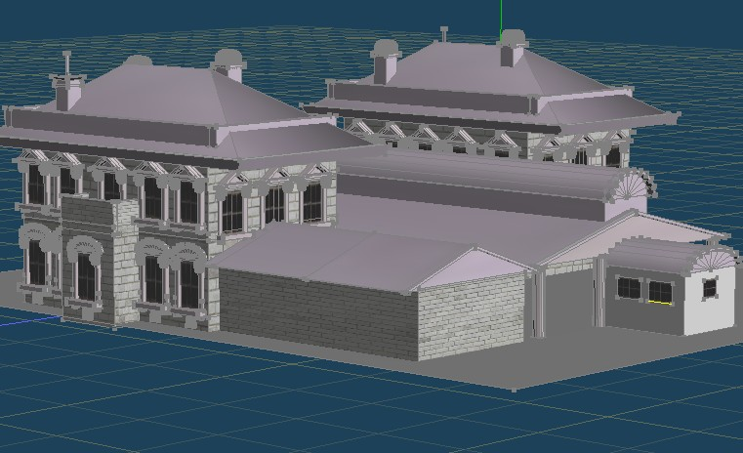
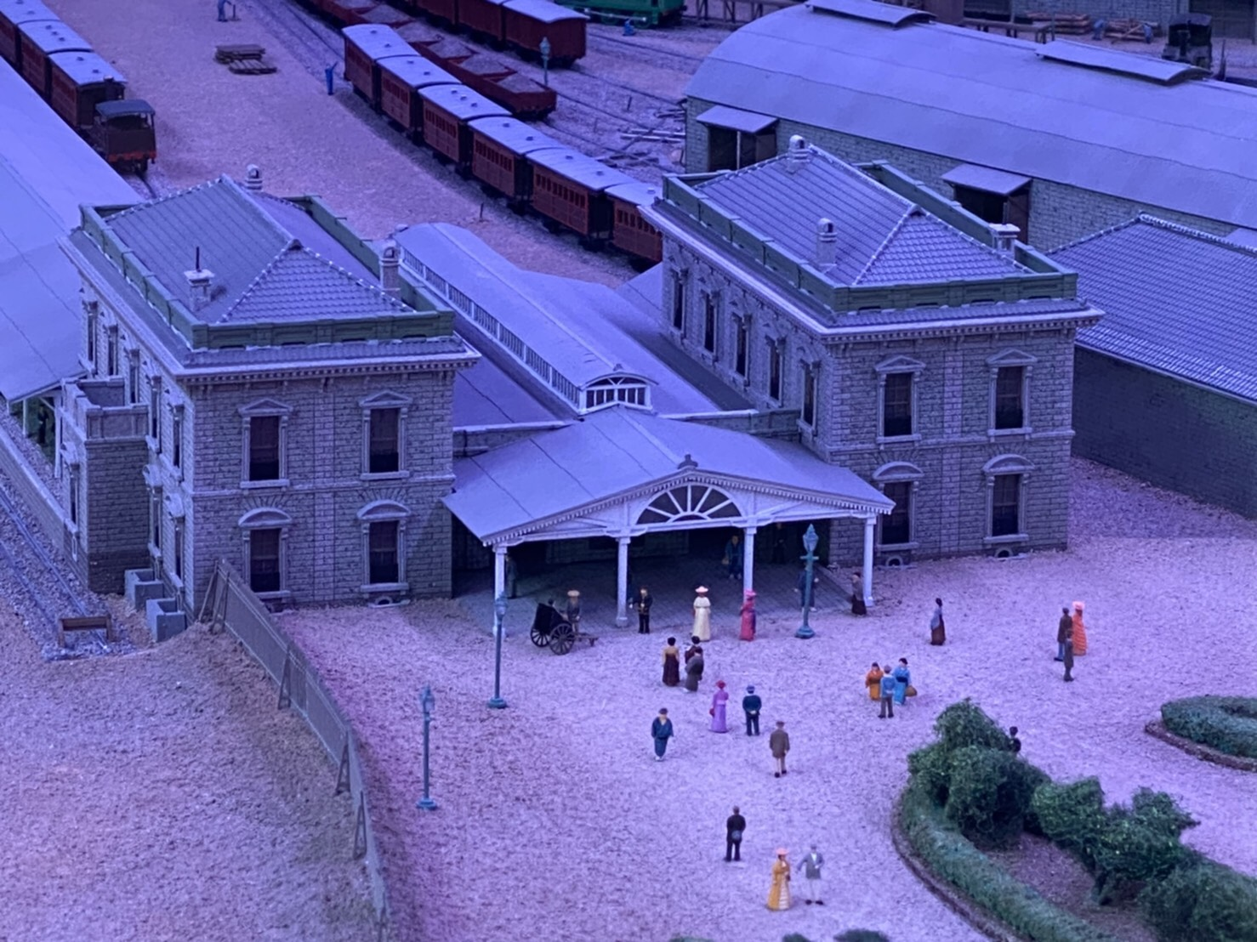
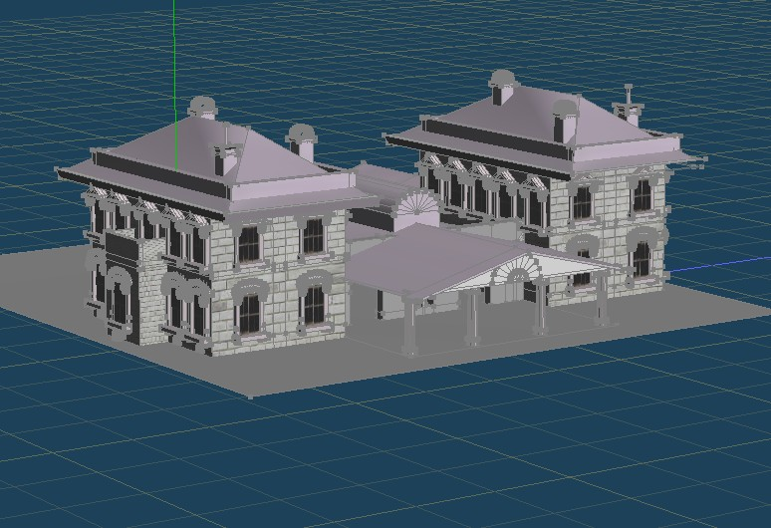
博物館の資料の一つとして…

Slide 9
3Dモデルで歴史的な建造物を。
写真ではわかりずらいものでも3Dでは自分の見たい方向から見れるように行い、写真とは違った資料にするために。

Slide 10
新規性
資料や写真ではなく３Dで見ることで見やすい資料になる。
博物館での新たな資料として３Dを使う

Slide 11
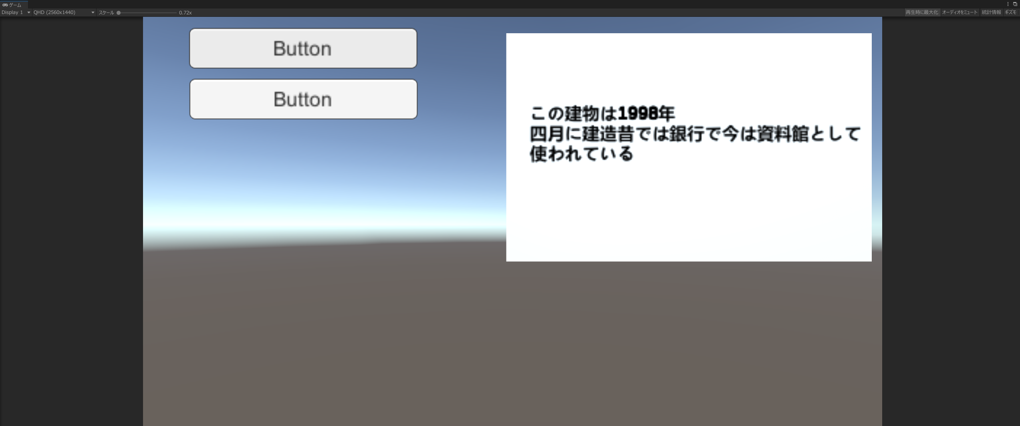
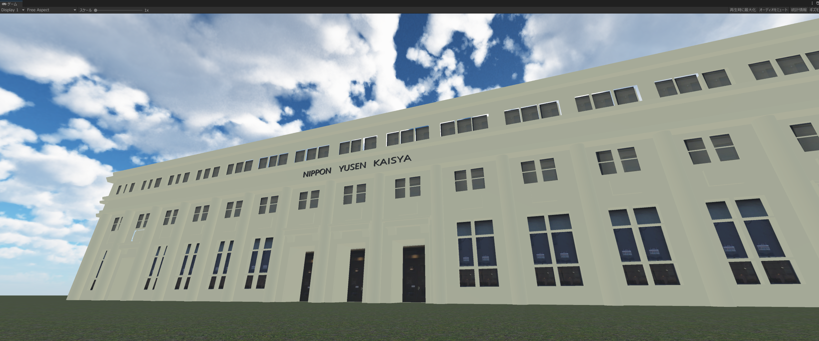
作業報告 作成途中報告
スタート画面
Buttonにマウスのカーソルを置くことで建物の詳細が表示されます
特定のクリックでメニュー一覧画面に戻る設定
メニュー一覧
起動画面
Buttonをクリックすることで、動作画面に行くことができます

Slide 12
クライアント・エンドユーザー
クライアント
博物館
エンドユーザー
博物館の来館する人
歴史や地理、建造物に興味がある人

Slide 13
開発環境
使用するソフト
Blender、Adobe Photoshop、Adobe Illustrator、Unity
使用するプログラミング言語
Java Script
開発環境の準備
キャンパス内のパソコンを使用、開港期の横浜港周辺の資料

Slide 14
コスト
エンジニアの費用×６人
Adobeグループ版契約費月約52000円
回収方法：ソフトの利用料から回収

Slide 15
開発チーム
人物１：プロジェクトマネージャー、情報収集
人物２：CGデザイナー
人物３：グラフィックデザイナー
人物４：プログラマー
人物５：インターフェースデザイナー
人物６：CGデザイナー

Slide 16
開発チーム
現在は建物自体の再現からパーツの作成（窓枠）を行い、それらを再現した建物にくっつけて再現を作業を進めています。
担当（下の表の通り）
建造物再現 | 日向、平塚
建造物の色と壁の再現 | 宇野、吉野
起動画面、ベータ版作成 | 平塚

Slide 17
その他
『コンテンツの仕様』はこの企画が完全に遂行できた場合の仕様である。
今回試作品の3Dマップの再現を作成中です。
コスト、開発チームなど変更の可能性あり。

